Slide 2
EL CICLO EVANGELISTICO

Slide 3
“Yo planté, Apolos regó; pero el crecimiento lo ha dado Dios. Así que ni el que planta es algo, ni el que riega, sino Dios, que da el crecimiento. Y el que planta y el que riega son una misma cosa; aunque cada uno recibirá su recompensa conforme a su labor.” I Corintios 3:6-8

Slide 4
El Ciclo Evangelístico es comparado con un proceso agrícola, similar al desarrollo de una planta.
Hay cinco pasos en este ciclo de cinco semanas, vamos a revisarlos una vez más:

Slide 5
1. ARAR
Ore por 10 amigos cada día y ayune por ellos un día en esa semana.

Slide 6
2. PLANTAR
Llame a sus amigos para saludarlos e informarles que usted ha estado pensando en ellos y orando por ellos. Continúe orando y ayunando por ellos.

Slide 7
3. REGAR
Esta semana visite a sus amigos. Deles un breve saludo y tal vez lléveles un pastel o una planta si le es posible. Hágales saber que ha estado orando por ellos. Invítelos al Día del Amigo y déjeles saber que usted irá a verles la próxima semana para entregarles una invitación. Continúe orando y ayunando.

Slide 8
4. ABONAR
Visítelos y entrégueles la invitación.

Slide 9
5. COSECHAR
Asegúrese de que ellos asistan al Día del Amigo. Transpórtelos, ayúdeles con sus niños, etc.

Slide 10
IDEAS PARA UN CICLO EVANGELISTICO MAS EFECTIVO

Slide 11
1. ¡PLANEAR!
Reúnase con su personal con mucho tiempo de anticipación y programe el ciclo en el calendario. Evite sobrecargar el calendario con otras actividades que puedan hacer que la gente quite toda su atención del ciclo.

Slide 12
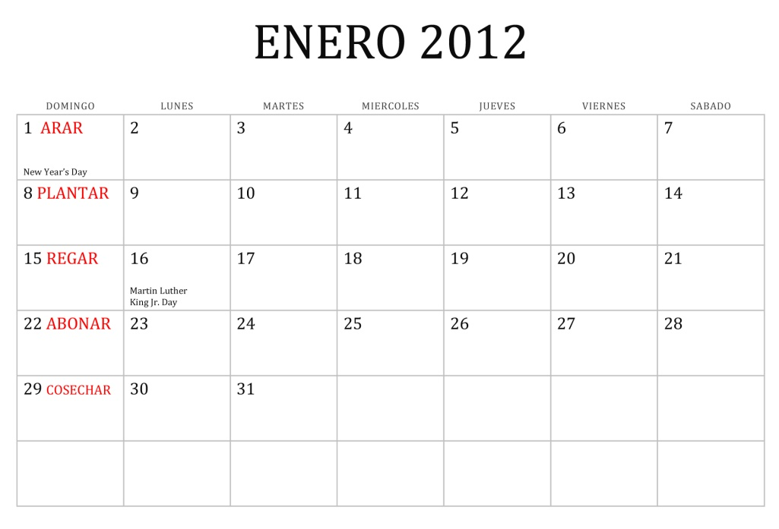
A medida que su iglesia comienza a moverse hacia convertirse en una iglesia celular, el calendario va a jugar un papel muy importante en su éxito. Reúnase con su equipo de trabajo en octubre o en noviembre para planear el siguiente año, dando prioridad al Ciclo Evangelístico, a los Retiros, a la Escuela de Discipulado, etc.

Slide 13
2. ¡COMPROMISO!
Ponga en marcha el ciclo, comprometiendo al mayor número de personas a que participen.

Slide 14
• Deles un separador con espacios para los nombres de sus amigos.
• Invítelos al altar para que hagan una oración de compromiso.
• Algunos pastores incluso hacen que firmen una tarjeta de compromiso por separado.

Slide 15




Slide 16
3. PROMOCION SEMANAL
Asegúrese de anunciar el ciclo cada semana durante los servicios dominicales.

Slide 17
Por ejemplo:
“Esta semana entramos en la fase de "regar" en el Ciclo Evangelístico. No olvide llamar a sus amigos. De hecho, vamos a hacer una oración ahora mismo por usted y por aquellos a quienes usted va a estar llamando...”

Slide 18


Slide 19
4. TEMA
No dude en darle al Ciclo Evangelístico (CE) un tema. Aunque el CE es un engrane, usted puede dirigirlo intencionadamente hacia un propósito.

Slide 20
POR EJEMPLO:
• “¡Ven y Ve!” (Juan 1:39)
Este es un tema no amenazante que invita a los amigos a venir y ver por sí mismos lo que Dios puede hacer.

Slide 21
POR EJEMPLO:
• "¿Su Familia Necesita a Dios?" (Gen. 12:3)
Casi todo el mundo se preocupa por el bienestar de su propia familia. Esta pregunta hace muy probable que las necesidades de la familia salgan a la superficie y causa que busquen a Dios en busca de respuestas y de oración.

Slide 22
Ayune y ore como equipo, para un específico y apropiado tema para su comunidad.

Slide 23
¡Luego nos prepararemos para…

